Slide 1
Нека припомним
Какво е множество?
Дайте примери за множество.
Какви видове множества познавате?
Какво е подмножество?
По какъв начин обозначаваме множествата?
Как записваме, че един елемент принадлежи/непринадлежи на дадено множество?
Какво е сечение на множество?
Какво е обединение на множество?

Slide 2
Нека припомним
Какво е случайно събитие?
Кое събитие наричаме достоверно?
Кое събитие наричаме невъзможно?

Slide 3
98. Вероятност на случайно събитие като отношение на възможности
Математика VI

Slide 4
1

Slide 5
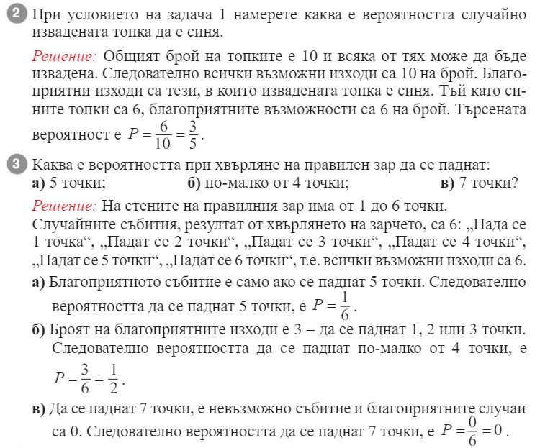

Slide 6
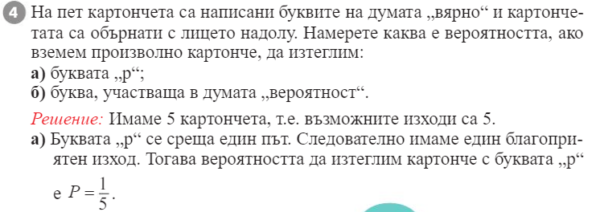

Slide 7
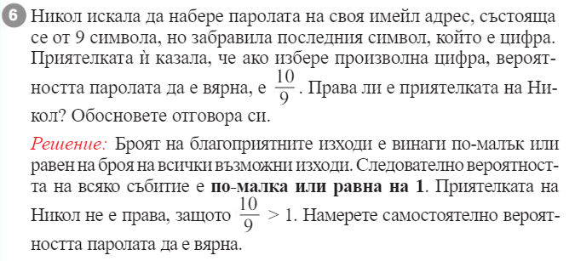

Slide 9
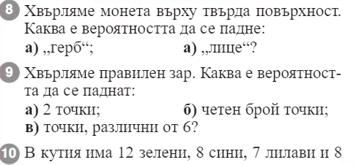
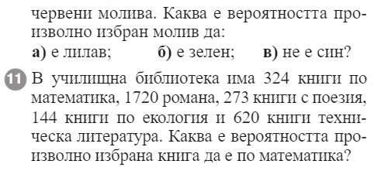
1/2
1/2
1/6
1/2
5/6
1/5
12/35
27/35
108/1027

Slide 10
Домашна работа учебна тетрадка – стр. 15

